Slide 1

Кеше китә, җыры кала
Башкардылар: V сыйныф укучысы Мухамадиев Әмир
XI cыйныф укучысы Мухамадиева Айгөл

Slide 2
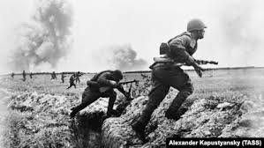
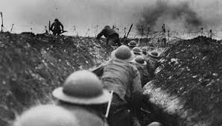
Сугыш...Нинди дәһшәтле, куркыныч сүз. Бу хәбәр барлык гаиләне дә тетрәндерде. Бөек Ватан сугышы тәмамлануга 75ел вакыт утсә дә, аның хатирәләре күңелләргә сеңеп калган. Язлар җитү белән, Җиңү бәйрәмен билгеләп үткәндә,бу вакыйгалар кабат искә төшә.
Сугыш...Бу сүз күп кенә кешеләр күңелендә аяныч һәм сагыш уята.Чөнки анда аларның әтиләре,абыйлары,ирләре һәлак булган.Бөек Ватан сугышы, коточкыч өермә булып, илгә ябырылган да, күпме ир-егетне үз эченә бөтереп алган. Күпләр,бик күпләр сугыш кырларында ятып калган. Алар белән бергә күпме хыял, күпме өмет туфрак белән капланган...
Сугыш,сугыш...Кемнәрнең язмышына кагылмаган да, кемнәрнең башларына кайгы, күз яше, хәсрәт китермәгән ул. Бу сүзне әйтү белән, ятим балалар,тол хатыннар, юлдан күзен алмыйча, балаларын өзелеп көтүче сагышлы аналар күз алдына килә.

Slide 3
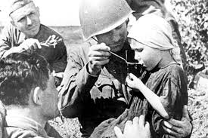
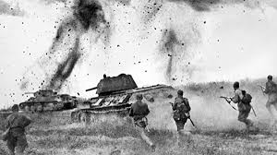
Татарстаннан 560 мең кеше, Ватанны саклау өчен, яу кырына киткән. 200 дэн артык якташыбыз Советлар Союзы Герое исеменә лаек булган.
Салагыш авыл советыннан 1000гә якын кеше сугышта катнашкан. Шуларның 10 сы - хатын-кызлар. Мәҗитова Ф., Камараева М., Даутова Н., Тукаева Ф., Галиуллина Ә., Асфанова Р., Попова В., Ибраһимова Г., Садыйкова М., Мельникова М.-лар, үз тормышларын куркыныч астына куеп, сугыш кырыннан яралы солдатларны алып чыкканнар, ярдәм күрсәткәннәр.
Сугышка киткәннәрнең дүрт йөз иллеләбе сугыш кырында ятып калган, исемнәре “Хәтер китабы”нда урын алган. 100 гә якын кеше кайткач вафат булган.

Slide 4

Сугыш ул- безнең бабабыз Мөхәммәдиев Минехәмәтнең дә ачы язмышы.
1941 нче елда 19 яше яңа гына тулган, типсә тимер өзәрдәй егет, Ватанны саклау өчен, сугыш утына барып керә. Аны Волхов фронтына рядовой солдат итеп озаталар. Киләчәккә зур өметләр баглаган самими авыл малае, мондагы мәхшәрне күреп өнсез кала. Актарылган җирләр, яралы солдатлар ыңгырашуы турында сөйләгәндә, аның күзләрендә яшь бөртекләре чагыла иде. Бәхетсезлек бабамны да урап үтми. Олы тормышка аяк басарга җыенган егет 6 ай сугыш утында йөри, ә аннары-госпиталь һәм 62 елга сузылган сызланулар. Бабам калган бөтен гомерен култык таягы белән йөрергә мәҗбүр була. Сугыш аның сәламәтлеген тартып ала, ә алмашка сызланулар, күңел газаплары калдыра.

Slide 5
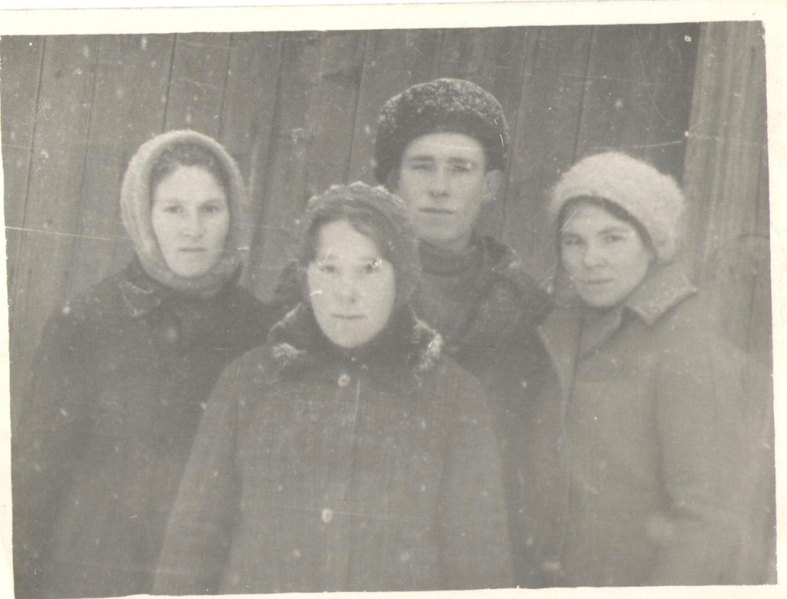
Ничек кенә булса да алга таба яшәргә кирәк, язмыш сынауларына сынатмаска, сугышка кадәр яшәп килгән хыялларга хыянәт итмәскә. Госпитальдә айлар буе газапланган егетнең күңелендә шундый уйлар. Башка берәү булса, бәлки,күңел төшенкелегенә бирелеп, барысына кул селтәр иде. Ләкин көчле ихтыярлы бабам туган авылы Салагышка кайткач, Җиңүне якынайту өчен көченнән килгәнчә ярдәм итә. Авылның иң булдыклы кызларыннан саналган Наҗиягә өйләнә. Бер малай, өч кыз дөньяга килә.

Slide 6
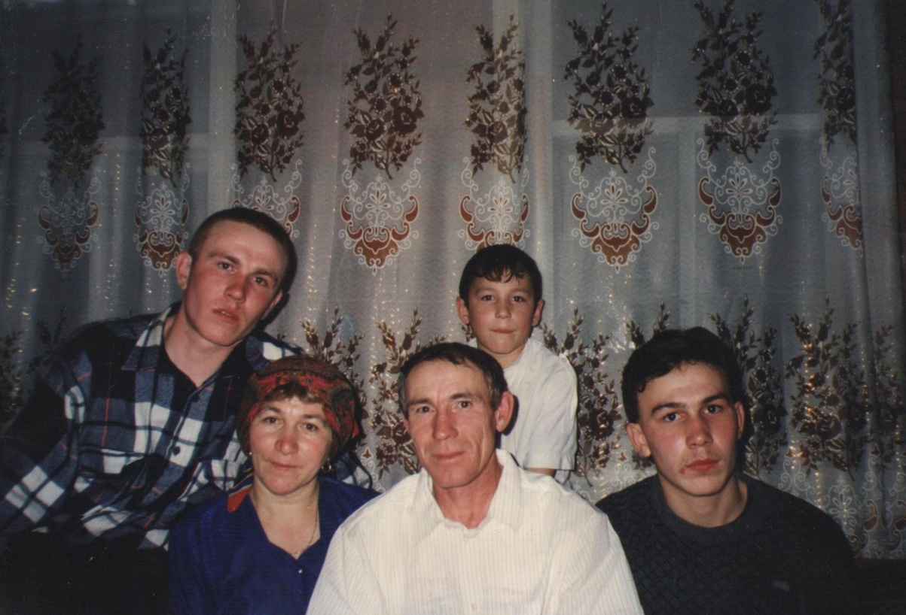
Ә ул елларда тормышның авырлыгы сөйләп бетерерлек булмый. Кешедән ким яшәмик , балаларга дөрес тәрбия бирик дип тырышалар. Тырышлыклары бушка китми.Балалары хезмәт сөючән,ярдәмчел булып үсәләр.Һәрберсе үз оясын кора.

Slide 7
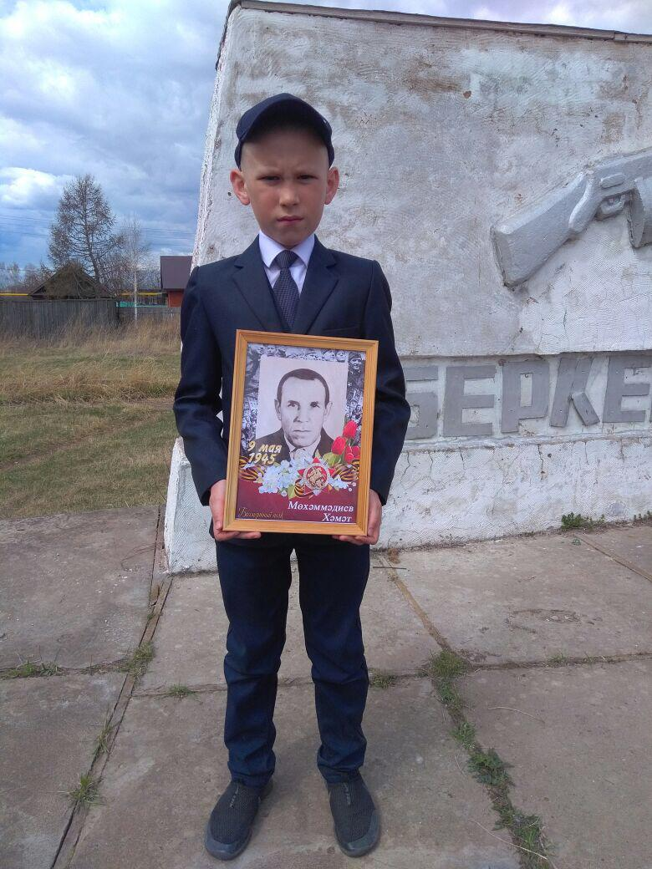
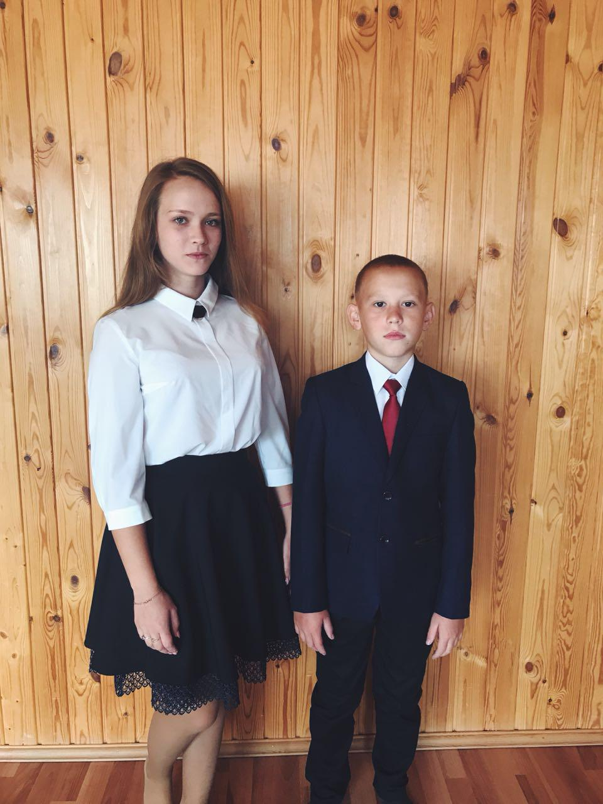
2004 елда бабабыз вафат булды.”Кеше китә, җыры кала”,-диләр. Бабам үзеннән соң матур җыр булырлык балалар, оныклар калдырып китте.

Slide 8

“Үткәнен белмәгәннең киләчәге юк”, - дигән әйтем бар. Сугыш һәм ул китергән газаплар, Бөек Җиңүне якынайту өчен гомерләрен дә кызганмаучы бабайлар турында хатирәләр, истәлекләр алдагы буыннарга да тапшырылыргы тиеш. Тарихның мондый авыр сынаулары башка кабатланмасын.

